Slide 1
Когнитивно – визуальный (зрительно – познавательный) подход
Подготовили:
Студентки 2 курса магистратуры (матем.)
Виноградова Александра
Чалбаева Ирина

Slide 2
«Математика – наука не столько для
ушей, сколько для глаз»
К.Гаусс

Slide 3
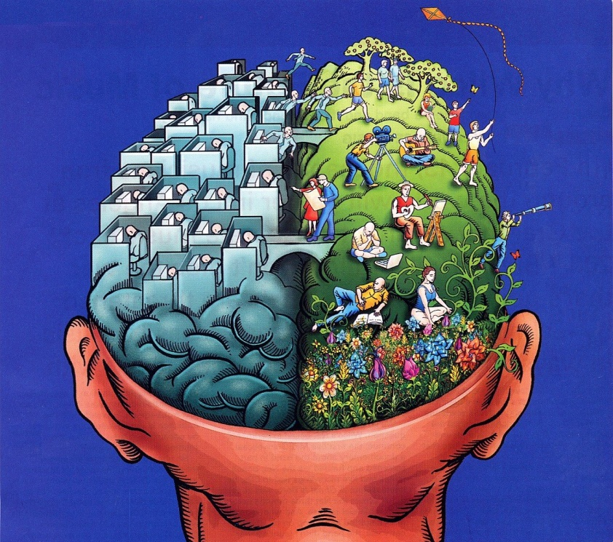
Головной мозг
Левое полушарие Правое полушарие
(специализируется (специализируется
на вербально – символических на пространственно- синтетич.
функциях ) функциях)
НО!!!
80% информации человек
получает через зрительный канал

Slide 4
Проблема
Как сделать обучение математике таким, чтобы оно строилось на сбалансированной работе и левого, и правого полушарий головного мозга, т.е. на разумном сочетании логического и наглядно-образного мышления?

Slide 5
Визуальное мышление есть деятельность, обеспечивающая создание образов, оперирование ими, перекодирование их в заданном или произвольном направлении, использование разных систем отсчета для построения образа, выявление в образе различных признаков и свойств объекта, значимых для человека.
В.А.Далингер

Slide 6
Визуальное мышление – это человеческая деятельность, продуктом которой является порождение новых образов, создание новых визуальных форм, несущих определенную смысловую нагрузку и делающих знание видимым.
В.П.Зинченко, Н.Ю.Вергилес

Slide 7
Достоинством этого подхода является то, что он учитывает индивидуальные особенности учащихся и , в частности, особенности работы левого и правого полушарий мозга.
Но!!!
Использование визуальной информации не должно приводить к «правополушарному крену», следует использовать вербальную информацию, т.е. оптимально сочетать оба способа.

Slide 8
Функции наглядности
Непосредственные Опосредованные
1)познавательная 1) обеспечение целенаправ.
2) управление деят-тью внимания учащихся
учащихся 2) запоминание/повторение
3) эстетическая 3) реализация прикладной
направленности

Slide 9
Центральное положение данного подхода – это широкое и целенаправленное использование познавательной функции наглядности.
Когнитивно – визуальный подход направлен на воспитание «математического зрения».

Slide 10
Без наглядных образов знания учащихся становятся бессодержательными, и это приводит к формализму.
Там, где можно дать тому или иному математическому объекту наглядную интерпретацию, это следует делать в обязательном порядке.

Slide 11
Для накопления визуального опыта полезны специальные задачи – визуализированные
( задача, в которой образ явно или неявно задействован в условии, ответе, задает метод решения задачи, создает опору каждому этапу решения задачи либо явно или неявно сопутствует на определенных этапах ее решения)
Князева О.О.

Slide 12
Визуальный поиск – процесс порождения новых образов, новых визуальных форм, несущих конкретную визуально – логическую нагрузку и делающих видимым значение искомого объекта или его свойства.

Slide 13
Неявное использование наглядного образа
При каких значениях параметра а система уравнений имеет более двух решений

Slide 14
Решение задачи облегчается, если в каждом из уравнений системы увидеть прямую.
В данном случае образ прямой используется нами неявно (прямые не строятся).
Две прямые могут пересекаться (одно решение), быть параллельными (ни одного решения), совпадать (бесконечное множество решений – это как раз то, о чём спрашивается в задаче).
Преобразуем систему:

Slide 15
Прямые совпадают, если равны их угловые коэффициенты и равны свободные члены, тем самым имеем такую систему:
Решая систему, получаем ответ к задаче: а =

Slide 16
Явное использование наглядного образа
Доказать тождество arcsin x + arccos x = π/2
Известно доказательство тождества с помощью производной.
Мы же воспользуемся образом слагаемых, стоящих в левой и правой частях тождества: arcsin x – это угол, синус которого равен х, а arccos x – это угол, косинус которого равен х;
знак суммы означает сложение двух углов; в правой части тождества π/2 означает величину прямого угла.

Slide 17
Тем самым мы выходим на рис. 2.
Имеем: = sin ; = cos
Из этих равенств получаем:
∠A= arcsinx , ∠B = arccosx ,
а так как треугольник прямоугольный и, используя теорему о сумме углов треугольника, окончательно получаем
arcsin x + arccos x = π/2

Slide 18
Вопросы
1) Когнитивно-визуальный подход: главная идея и преимущества использования.
2) Визуализированные задачи: определение , цель использования

Slide 19
3) Разработайте фрагмент урока в когнитивно-визуальном подходе на основе задания: Табличное значение интеграла
dx равно 1,463.
Найдите значение интеграла
dz
(Указание: воспользуйтесь соответствующим графиком и геометрическим смыслом определенного интеграла)

Slide 20
4) Разработайте фрагмент урока в когнитивно-визуальном подходе на основе задания:
Какое из чисел больше , или ln ?
(Указания: воспользуйтесь графиком
функции y = lnx)

Slide 21
Литература
Зинченко В.П., Вергилес Н.Ю. Формирование зрительного образа. Исследование деятельности зрительной системы. М.: Изд-во МГУ, 1969
Мордкович А.Г. Методические проблемы изучения элементов математического анализа в общеобразовательной школе // Математика в школе. 2002. №9.
Резник Н.А. Технология визуального мышления // Информ.среда обучения. СПб.: Свет, 1997.
Башмаков М.И., Резник Н.А. Развитие визуального мышления на уроках математики // Математика в школе. 1991. № 1.
Далингер В.А. Формирование визуального мышления у учащихся в процессе обучения математике: Учебное пособие. Омск: Изд-во ОмГПУ, 1999.
Князева О.О. Визуализированные задачи и методика их использования в процессе обучения началам математического анализа: Учебное пособие. Омск: Изд-во ОмГПУ, 2003

Slide 22
Спасибо за внимание!!!

